Slide 1


Использование веб-сервисов
Глава 13
Пайтон для всех
www.py4e.com
Notes:
Заметка от Чарльза. При использовании этих материалов, вы можете удалить логотип университета и заменить его собственным, но, пожалуйста, сохраните CC-BY логотип на первой странице, а также на последней странице - «Благодарности».

Slide 2
Данные в Веб
Так как технология HTTP (запрос/ответ) понятна и хорошо поддерживается, возник естественный переход к обмену данными между программами, использующими эти протоколы
Необходимо было придумать согласованный способ представления данных, передаваемых между приложениями и по сети
Обычно используются два формата: XML и JSON

Slide 3


Передача данных по «сети»
PHP
массив
JavaScript
Объект
{
"имя" : "Чак",
"телефон" : "303-4456"
}
Пайтон
Словарь
Java
Хешмап
Также известный как «Проводной протокол передачи данных» — то, что мы отправляем по сети («по проводам»)

Slide 4

Соглашения по формату передачи
<person>
<name>
Chuck
</name>
<phone>
303 4456
</phone>
</person>
Десериализовать
Пайтон
Словарь
Java
Хешмап
Сериализовать
XML

Slide 5
Соглашения по формату передачи
{
"имя" : "Чак",
"телефон" : "303-4456"
}
Десериализовать
Пайтон
Словарь
Java
Хешмап
Сериализовать
JSON

Slide 6
XML
Разметка данных для отправки по сети…
https://ru.wikipedia.org/wiki/XML

Slide 7
XML-элементы (Ноды)
<people>
<person>
<name>Чак</name>
<phone>303 4456</phone>
</person>
<person>
<name>Ноа</name>
<phone>622 7421</phone>
</person>
</people>
Простой элемент
Сложный элемент

Slide 8
Расширяемый язык разметки (XML)
Основная цель — помочь информационным системам обмениваться структурированными данными
Появился как подмножество Стандартного обобщенного языка разметки (англ. SGML) и разработан так, чтобы быть понятным человеку
https://ru.wikipedia.org/wiki/XML

Slide 9
Основы XML
Начальный тег
Закрывающий тег
Текстовый контент
Атрибут
Самозакрывающийся тег
<person>
<name>Чак</name>
<phone type="intl">
+1 734 303 4456
</phone>
<email hide="yes" />
</person>

Slide 10
Пробелы
<person>
<name>Чак</name>
<phone type="intl">
+1 734 303 4456
</phone>
<email hide="yes" />
</person>
Концы строк не имеют значения. Пробелы в текстовых элементах обычно отбрасываются.
Мы делаем отступ только для удобства чтения
<person>
<name>Чак</name>
<phone type="intl">+1 734 303 4456</phone>
<email hide="yes" />
</person>

Slide 11
XML-терминология
Теги обозначают начало и конец элемента
Атрибуты — Пары Ключевое слово/Значение в открывающем теге XML
Сериализовать / Десериализовать — преобразовать данные программы в общий формат, который может храниться и/или передаваться между системами независимо от языка программирования
https://ru.wikipedia.org/wiki/Сериализация

Slide 12
XML в виде дерева
a
<a>
<b>X</b>
<c>
<d>Y</d>
<e>Z</e>
</c>
</a>
b
c
X
d
e
Элементы
Текст
Y
Z

Slide 13
Текст и атрибуты в XML
a
<a>
<b w="5">X</b>
<c>
<d>Y</d>
<e>Z</e>
</c>
</a>
b
c
w-атрибут
Текстовая нода
5
X
d
e
Элементы
Текст
Y
Z

Slide 14
XML в виде путей
a
<a>
<b>X</b>
<c>
<d>Y</d>
<e>Z</e>
</c>
</a>
b
c
/a/b X
/a/c/d Y
/a/c/e Z
X
d
e
Y
Z
Элементы
Текст

Slide 15
XML-схема
Описание правил, которым должен подчиняться документ
http://en.wikipedia.org/wiki/Xml_schema
http://en.wikibooks.org/wiki/XML_Schema

Slide 16
XML-схема
Язык описания структуры XML-документа
Налагает ограничения на структуру и содержимое документа
Часто используется для установления «контракта» между системами: «Моя система будет принимать XML, который соответствует этой конкретной Схеме»
Если конкретный фрагмент XML соответствует спецификации Схемы, он считается «подтвержденным»
http://en.wikipedia.org/wiki/Xml_schema

Slide 17

Валидация XML
XML-документ
Валидатор
Договор об
XML-схеме

Slide 18
Валидация XML
XML-документ
<person>
<lastname>Severance</lastname>
<age>17</age>
<dateborn>2001-04-17</dateborn>
</person>
Валидатор
Договор об XML-схеме
<xs:complexType name=”person”>
<xs:sequence>
<xs:element name="lastname" type="xs:string"/>
<xs:element name="age" type="xs:integer"/>
<xs:element name="dateborn" type="xs:date"/>
</xs:sequence>
</xs:complexType>

Slide 19
Множество языков XML-схемы
Определение типа документа (англ. DTD)
- https://ru.wikipedia.org/wiki/DTD
Стандартный обобщенный язык разметки (ISO 8879:1986 SGML)
- https://ru.wikipedia.org/wiki/SGML
XML-схема (W3C) - ( .XSD - расширение файла)
- https://ru.wikipedia.org/wiki/XML_Schema_(W3C)
http://en.wikipedia.org/wiki/Xml_schema

Slide 20
XSD XML-схема (W3C)
Мы сосредоточимся на версии Консорциума Всемирной паутины (англ.W3C)
Ее часто называют «W3C-схема», так как «Схема» считается универсальной
Частенько ее называют XSD, так как файл имеет расширение .xsd
http://www.w3.org/XML/Schema
https://ru.wikipedia.org/wiki/XML_Schema_(W3C)

Slide 21
Структура XSD
<person>
<lastname>Severance</lastname>
<age>17</age>
<dateborn>2001-04-17</dateborn>
</person>
xs:element
xs:sequence
xs:complexType
<xs:complexType name=”person”>
<xs:sequence>
<xs:element name="lastname" type="xs:string"/>
<xs:element name="age" type="xs:integer"/>
<xs:element name="dateborn" type="xs:date"/>
</xs:sequence>
</xs:complexType>

Slide 22
XSD-ограничения
<xs:element name="person">
<xs:complexType>
<xs:sequence>
<xs:element name="full_name" type="xs:string"
minOccurs="1" maxOccurs="1" />
<xs:element name="child_name" type="xs:string"
minOccurs="0" maxOccurs="10" />
</xs:sequence>
</xs:complexType>
</xs:element>
<person>
<full_name>Tove Refsnes</full_name>
<child_name>Hege</child_name>
<child_name>Stale</child_name>
<child_name>Jim</child_name>
<child_name>Borge</child_name>
</person>
http://www.w3schools.com/Schema/schema_complex_indicators.asp

Slide 23
Типы данных XSD
<xs:element name="customer" type="xs:string"/>
<xs:element name="start" type="xs:date"/>
<xs:element name="startdate" type="xs:dateTime"/>
<xs:element name="prize" type="xs:decimal"/>
<xs:element name="weeks" type="xs:integer"/>
<customer>John Smith</customer>
<start>2002-09-24</start>
<startdate>2002-05-30T09:30:10Z</startdate>
<prize>999.50</prize>
<weeks>30</weeks>
Время обычно отображается в формате UTC/GMT, учитывая, что серверы часто разбросаны по всему миру
http://www.w3schools.com/Schema/schema_dtypes_numeric.asp

Slide 24
ISO 8601 Формат Дата/Время
2002-05-30T09:30:10Z
Год-месяц-день
Время
Часовой пояс обычно указывается в формате UTC / GMT, а не в формате местного часового пояса
https://ru.wikipedia.org/wiki/ISO_8601
https://ru.wikipedia.org/wiki/Всемирное_координированное_время

Slide 25
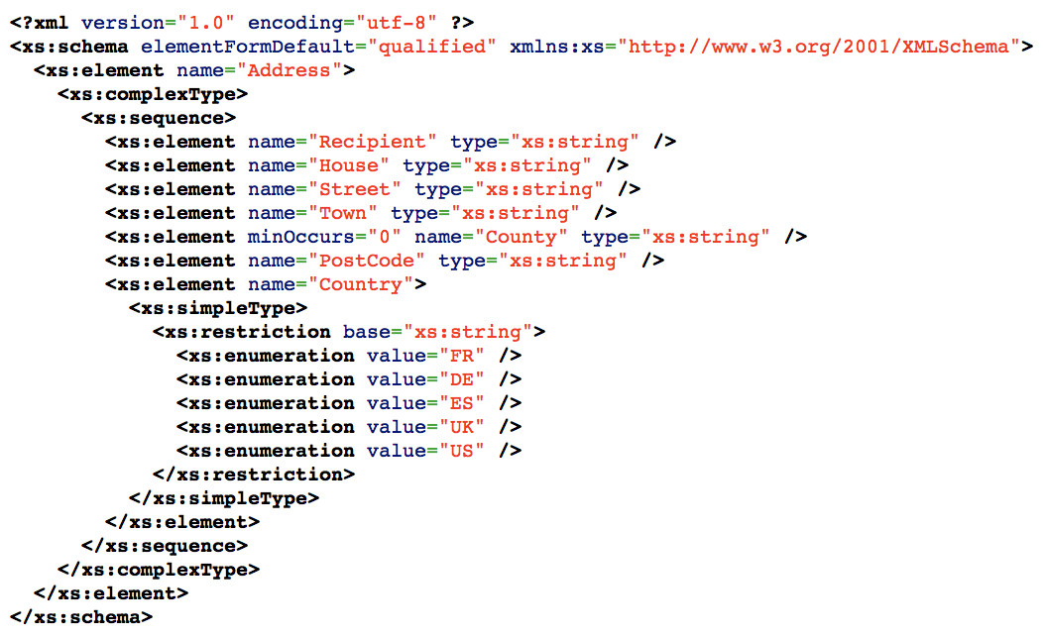
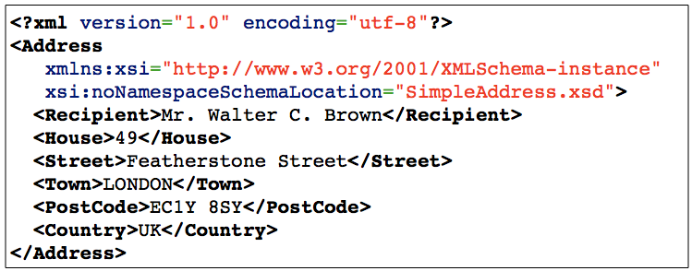

Slide 26
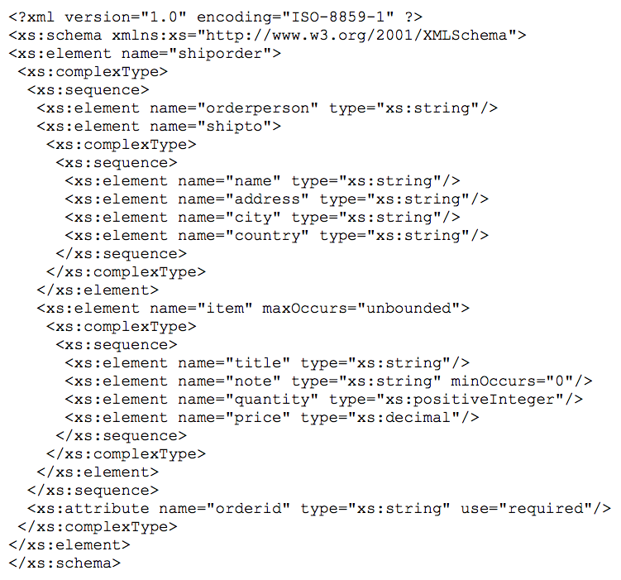
http://www.w3schools.com/Schema/schema_example.asp

Slide 27
import xml.etree.ElementTree as ET
data = '''<person>
<name>Chuck</name>
<phone type="intl">
+1 734 303 4456
</phone>
<email hide="yes"/>
</person>'''
tree = ET.fromstring(data)
print('Name:',tree.find('name').text)
print('Attr:',tree.find('email').get('hide'))
xml1.py

Slide 28
import xml.etree.ElementTree as ET
input = '''<stuff>
<users>
<user x="2">
<id>001</id>
<name>Chuck</name>
</user>
<user x="7">
<id>009</id>
<name>Brent</name>
</user>
</users>
</stuff>'''
stuff = ET.fromstring(input)
lst = stuff.findall('users/user')
print('User count:', len(lst))
for item in lst:
print('Name', item.find('name').text)
print('Id', item.find('id').text)
print('Attribute', item.get("x"))
xml2.py

Slide 29
Текстовый формат обмена данными (JSON)

Slide 30
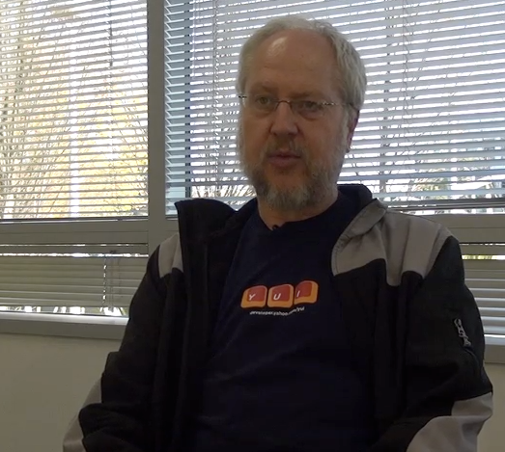
Литеральная нотация объектов в JavaScript
Формат JSON был разработан Дугласом Крокфордом
Литеральная нотация объектов в JavaScript
http://www.youtube.com/watch?v=kc8BAR7SHJI

Slide 31
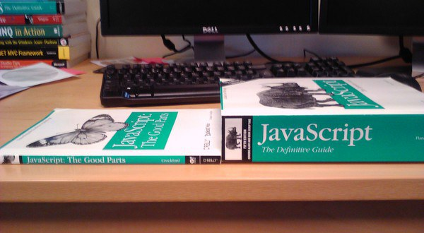

Slide 32
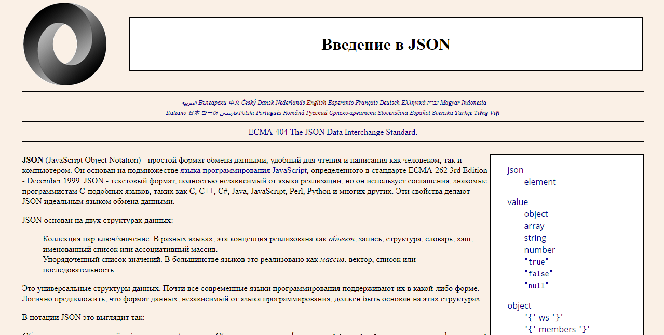

Slide 33
import json
data = '''{
"name" : "Chuck",
"phone" : {
"type" : "intl",
"number" : "+1 734 303 4456"
},
"email" : {
"hide" : "yes"
}
}'''
info = json.loads(data)
print('Name:',info["name"])
print('Hide:',info["email"]["hide"])
json1.py
Формат JSON представляет данные в виде вложенных «списков» и «словарей»

Slide 34
import json
input = '''[
{ "id" : "001",
"x" : "2",
"name" : "Chuck"
} ,
{ "id" : "009",
"x" : "7",
"name" : "Chuck"
}
]'''
info = json.loads(input)
print('User count:', len(info))
for item in info:
print('Name', item['name'])
print('Id', item['id'])
print('Attribute', item['x'])
json2.py
Формат JSON представляет данные в виде вложенных «списков» и «словарей»

Slide 35
Сервис-ориентированный подход
https://ru.wikipedia.org/wiki/Сервис-ориентированная_архитектура

Slide 36

Сервис-ориентированный подход
Большинство веб-приложений используют сервисы
Используются сервисы из других приложений:
- Комиссия по кредитной карте;
- Системы бронирования отелей.
Сервисы публикуют «правила», которым приложения должны следовать, чтобы использовать данный сервис (API)
Приложение
APIs
Сервис
Сервис

Slide 37
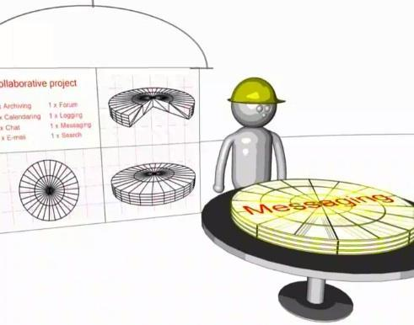
Многочисленные системы
Изначально две системы взаимодействуют и разделяют проблему между собой
По мере того как данные/сервис становятся полезными, многие приложения хотят использовать информацию / приложение
http://www.youtube.com/watch?v=mj-kCFzF0ME
5:15

Slide 38
Веб-сервисы
https://ru.wikipedia.org/wiki/Веб-служба

Slide 39
Программный интерфейс приложения (API)
API определяет интерфейс и поведение объектов в этом интерфейсе, но при этом позволяет абстрагироваться от того, как именно эта функциональность будет реализована.
Программное обеспечение, которое предоставляет функциональность, описываемую в API, называется «реализация» API. Обычно API определяется в терминах языка программирования, используемого при создании приложения
Text
https://ru.wikipedia.org/wiki/API

Slide 40
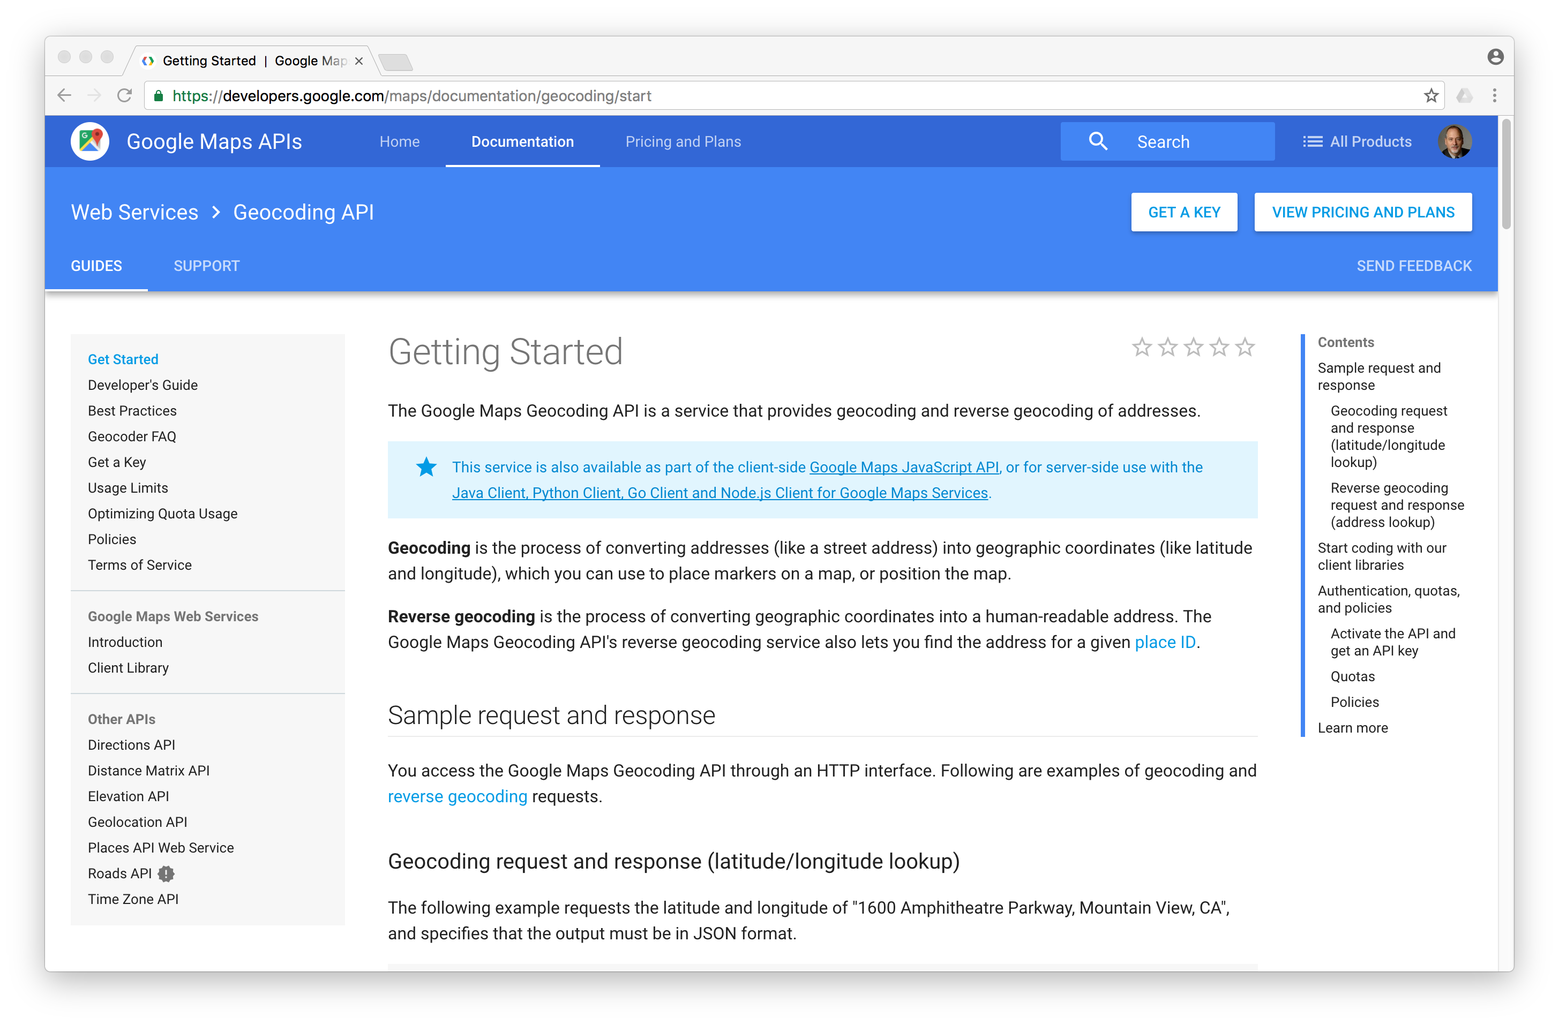
https://developers.google.com/maps/documentation/geocoding/

Slide 41
{
"status": "OK",
"results": [
{
"geometry": {
"location_type": "APPROXIMATE",
"location": {
"lat": 42.2808256,
"lng": -83.7430378
}
},
"address_components": [
{
"long_name": "Ann Arbor",
"types": [
"locality",
"political"
],
"short_name": "Ann Arbor"
}
],
"formatted_address": "Ann Arbor, MI, USA",
"types": [
"locality",
"political"
]
}
]
}
http://maps.googleapis.com/maps/api/geocode/json?address=Ann+Arbor%2C+MI
geojson.py

Slide 42
import urllib.request, urllib.parse, urllib.error
import json
serviceurl = 'http://maps.googleapis.com/maps/api/geocode/json?'
while True:
address = input('Введите местонахождение: ')
if len(address) < 1: break
url = serviceurl + urllib.parse.urlencode({'address': address})
print('Извлечение с ', url)
uh = urllib.request.urlopen(url)
data = uh.read().decode()
print('Извлечено', len(data), 'символов')
try:
js = json.loads(data)
except:
js = None
if not js or 'status' not in js or js['status'] != 'OK':
print('==== Ошибка извлечения ====')
print(data)
continue
lat = js["results"][0]["geometry"]["location"]["lat"]
lng = js["results"][0]["geometry"]["location"]["lng"]
print('Широта', lat, 'Долгота', lng)
location = js['results'][0]['formatted_address']
print(location)
Введите местонахождение: Ann Arbor, MI
Извлечение с http://maps.googleapis.com/...
Извлечено 1669 символов
Широта 42.2808256 Долгота -83.7430378
Ann Arbor, MI, USA
Введите местонахождение:
geojson.py

Slide 43
API-безопасность и ограничение на количество обращений
Вычислительные ресурсы для запуска этих API являются платными
Обычно данные, предоставляемые этими API, имеют ценность
Поставщики данных могут ограничивать количество запросов в день, запрашивать API-ключ, а также взимать плату за использование
Время от времени правила могут меняться

Slide 44
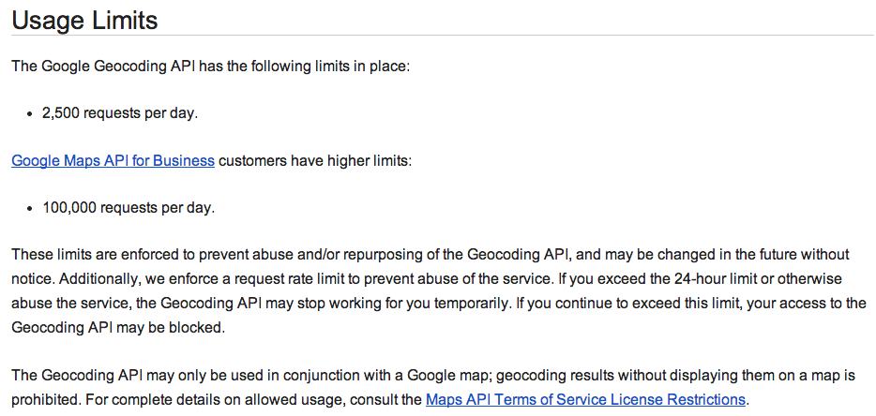
Ограничения по использованию
2,500 запросов в день
Не более 100,000 запросов в день для бизнес-клиентов

Slide 45
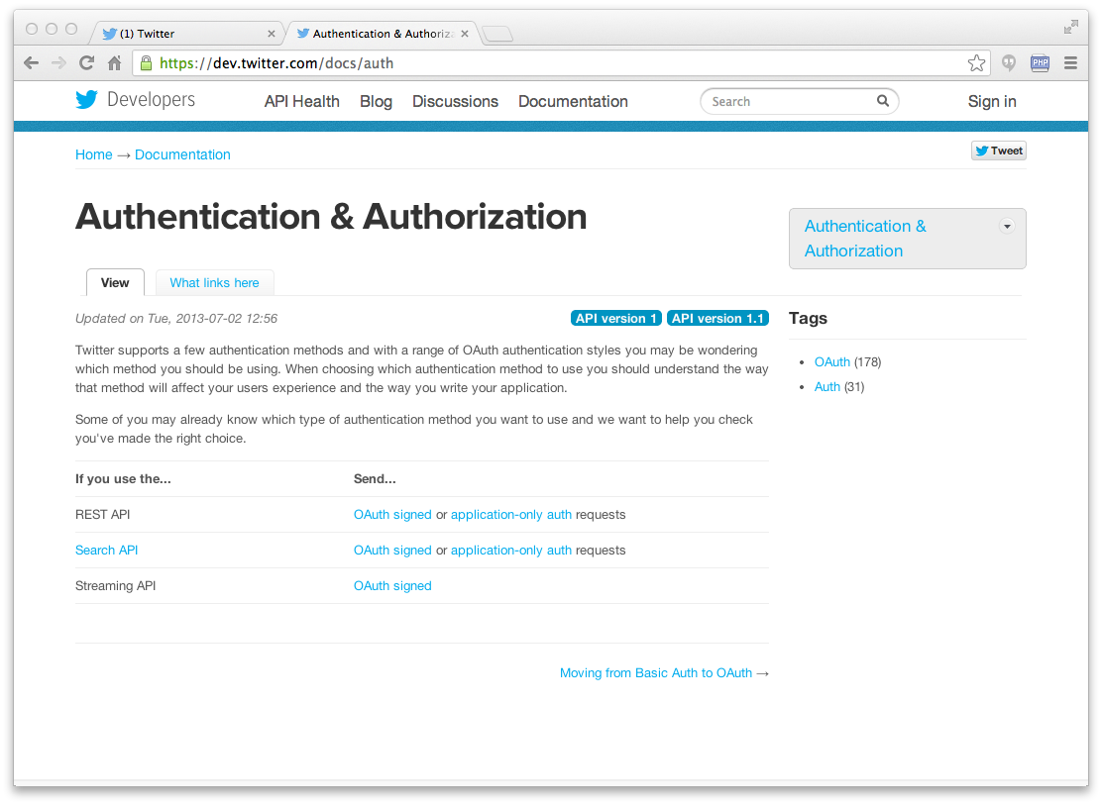

Slide 46
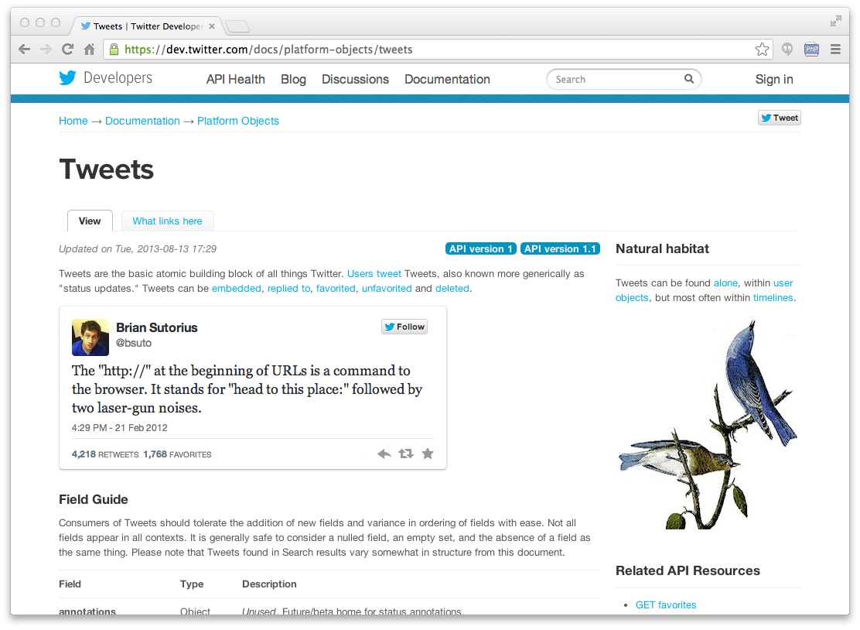

Slide 47
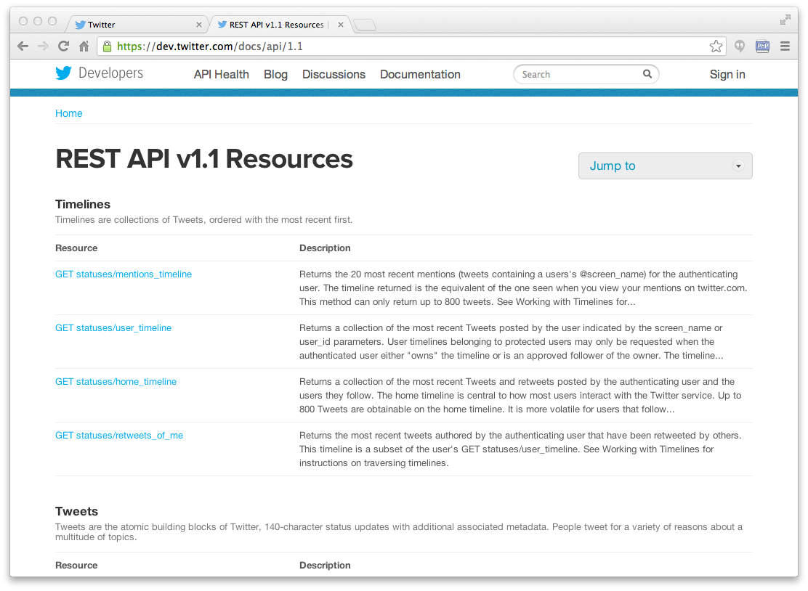

Slide 48
import urllib.request, urllib.parse, urllib.error
import twurl
import json
TWITTER_URL = 'https://api.twitter.com/1.1/friends/list.json'
while True:
print('')
acct = input('Enter Twitter Account:')
if (len(acct) < 1): break
url = twurl.augment(TWITTER_URL,
{'screen_name': acct, 'count': '5'})
print('Retrieving', url)
connection = urllib.request.urlopen(url)
data = connection.read().decode()
headers = dict(connection.getheaders())
print('Remaining', headers['x-rate-limit-remaining'])
js = json.loads(data)
print(json.dumps(js, indent=4))
for u in js['users']:
print(u['screen_name'])
s = u['status']['text']
print(' ', s[:50])
twitter2.py

Slide 49
Enter Twitter Account:drchuck
Retrieving https://api.twitter.com/1.1/friends ...
Remaining 14
{
"users": [
{
"status": {
"text": "@jazzychad I just bought one .__.",
"created_at": "Fri Sep 20 08:36:34 +0000 2013",
},
"location": "San Francisco, California",
"screen_name": "leahculver",
"name": "Leah Culver",
},
{
"status": {
"text": "RT @WSJ: Big employers like Google ...",
"created_at": "Sat Sep 28 19:36:37 +0000 2013",
},
"location": "Victoria Canada",
"screen_name": "_valeriei",
"name": "Valerie Irvine",
],
}
Leahculver
@jazzychad I just bought one .__._
Valeriei
RT @WSJ: Big employers like Google, AT&amp;T are h
Ericbollens
RT @lukew: sneak peek: my LONG take on the good &a
halherzog
Learning Objects is 10. We had a cake with the LO,
twitter2.py

Slide 50
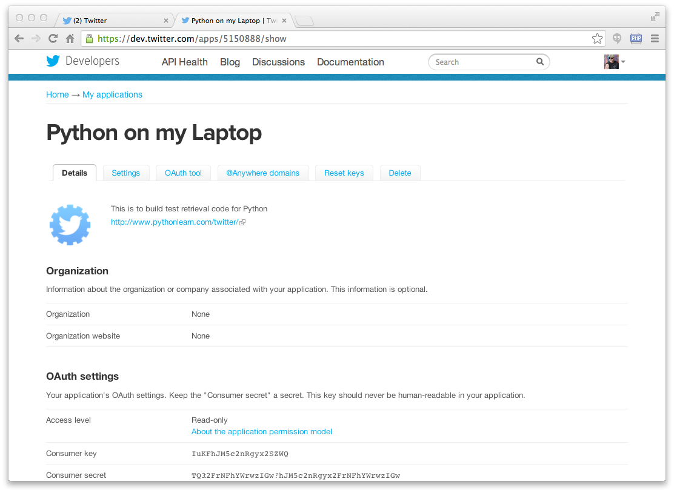

Slide 51
def oauth() :
return { "consumer_key" : "h7Lu...Ng",
"consumer_secret" : "dNKenAC3New...mmn7Q",
"token_key" : "10185562-ein2...P4GEQQOSGI",
"token_secret" : "H0ycCFemmwyf1...qoIpBo" }
hidden.py

Slide 52
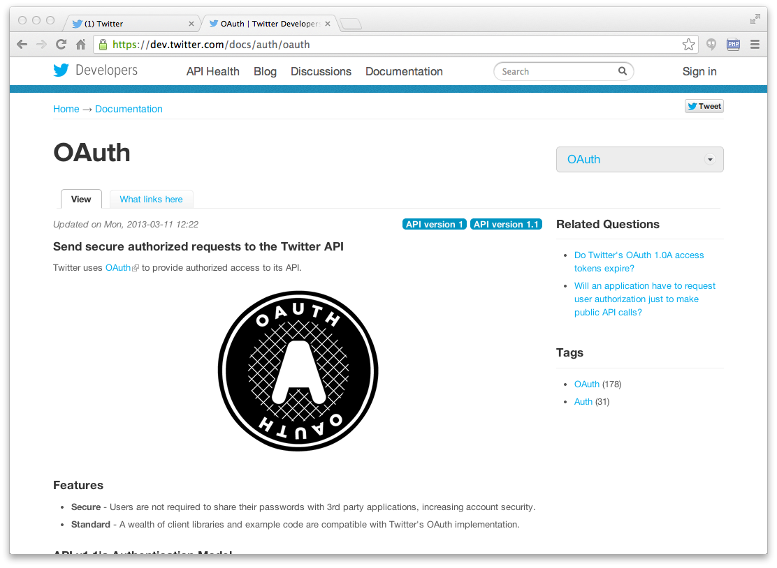

Slide 53
import urllib
import oauth
import hidden
def augment(url, parameters) :
secrets = hidden.oauth()
consumer = oauth.OAuthConsumer(secrets['consumer_key'], secrets['consumer_secret'])
token = oauth.OAuthToken(secrets['token_key'],secrets['token_secret'])
oauth_request = oauth.OAuthRequest.from_consumer_and_token(consumer,
token=token, http_method='GET', http_url=url, parameters=parameters)
oauth_request.sign_request(oauth.OAuthSignatureMethod_HMAC_SHA1(), consumer, token)
return oauth_request.to_url()
twurl.py
https://api.twitter.com/1.1/statuses/user_timeline.json?count=2&oauth_version=1.0&oauth_token=101...SGI&screen_name=drchuck&oauth_nonce=09239679&oauth_timestamp=1380395644&oauth_signature=rLK...BoD&oauth_consumer_key=h7Lu...GNg&oauth_signature_method=HMAC-SHA1

Slide 54
Резюме
Сервис-ориентированная архитектура позволяет разбить приложение на независимые компоненты и использовать их в сети
Программный интерфейс приложения (API) — договор для взаимодействия
Веб-сервисы предоставляют инфраструктуру для приложений, взаимодейст-вующих (API) по сети: SOAP и REST — два стиля взаимодействия веб-сервисов
XML и JSON — форматы сериализации (публикации по частям)

Slide 55
Авторы / Благодарности
… Insert new Contributors and Translations here
Авторские права на эти слайды принадлежат Чарльзу Р. Северансу (www.dr-chuck.com) , 2010 г., Школе Информации Мичиганского Университета и open.umich.edu , и доступны по лицензии Creative Commons Attribution 4.0 License. Пожалуйста, сохраняйте этот слайд во всех копиях этого документа, в соответствии с требованиями Лицензии. Если вы внесли изменения, добавьте свое имя или организацию в список участников на этой странице.
Исходная разработка: Чарльз Северанс, Школа Информации Мичиганского Университета.
Перевод выполнила Фомкина Виолетта.
… Добавьте сюда новых авторов и переводчиков
...

